Slide 1
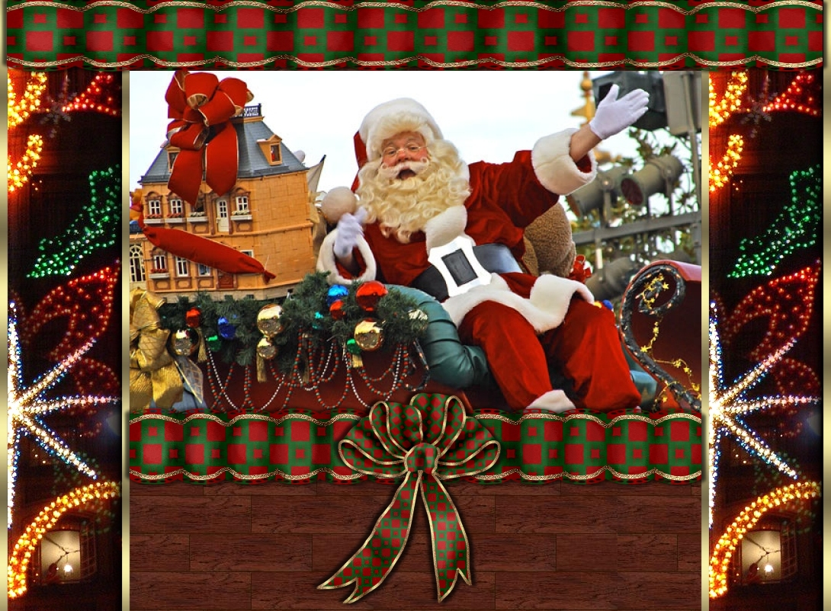


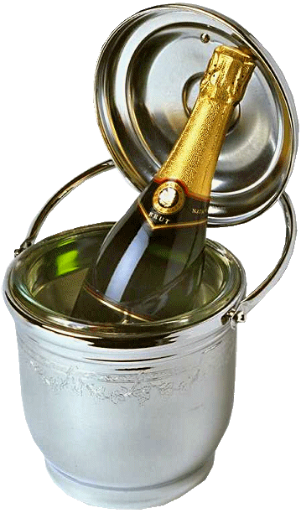
Brindemos Esta
Navidad
Esta Es Una Creación de Pac- Jaz

Slide 2

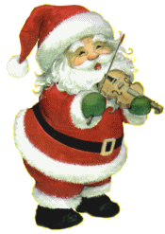
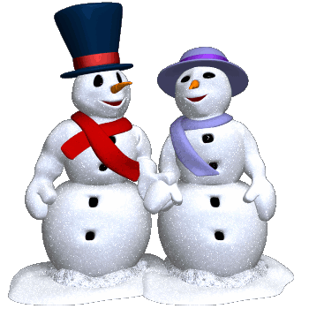

Slide 3
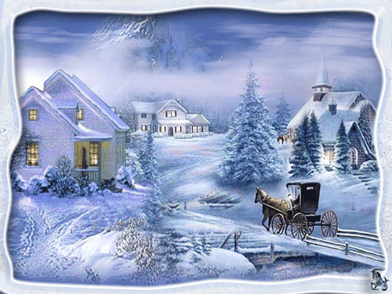
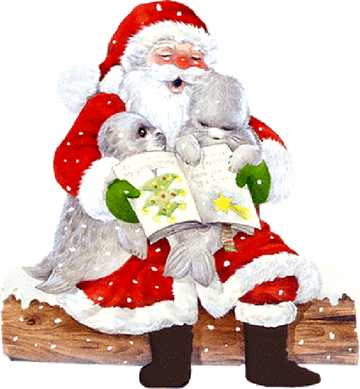
Hoy es navidad, momentos para reflexionar
llegan recuerdos de mi infancia tiempo atrás

Slide 4
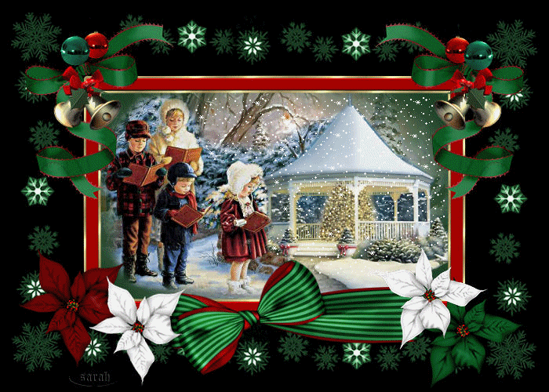

En donde todos mis hermanos juntos con mis papas tíos, primos, familia y algunos amigos más nos solíamos reunir para al niñito arrullar
uniendo nuestras voces para así cantar, a la rorro niño a la rorro ya
Pac-Jaz

Slide 5
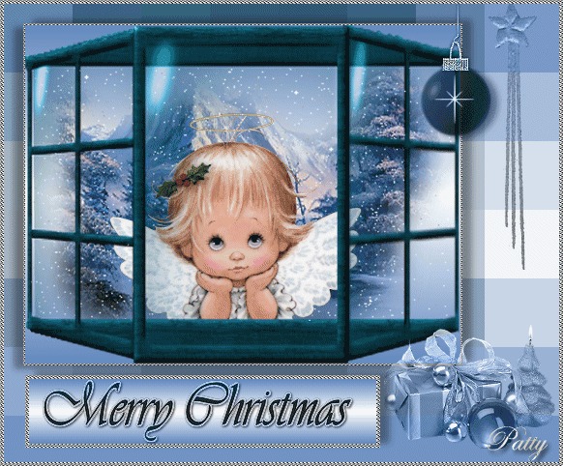
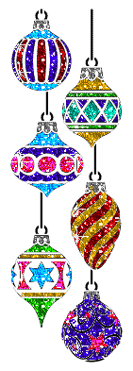
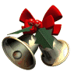



Pac-Jaz
Que hermoso día que esperábamos llegar
para compartir la alegría de recibir y también dar
Felíz Navidad

Slide 6
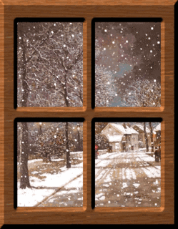
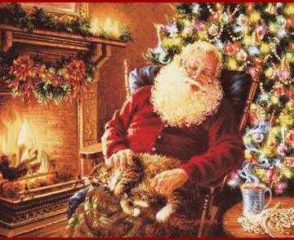
El más bonito recuerdo que mi corazón ha de guardar es cuando llegaba el niñito que a mi alma venía a entrar para iluminar mi camino y darme felicidad.
Pac-Jaz

Slide 7



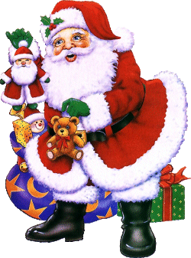
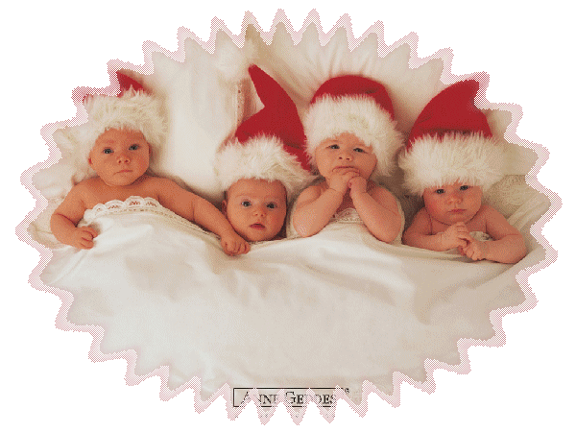
Muchos regalos, envueltos en papel especial
el árbol navideño las esferas y mucho más
era todo tan bonito para poder festejar
Pac-Jaz

Slide 8
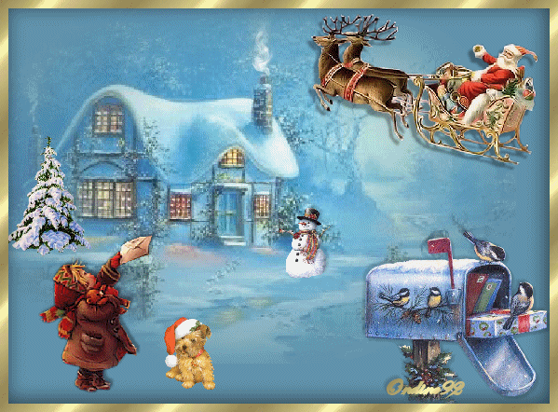

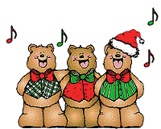
Pero lo realmente hermoso era ver a Jesús entrar. Compartir con él, la cena el vino y el pan , porque ese es el espíritu de la verdadera Navidad
Pac-Jaz

Slide 9
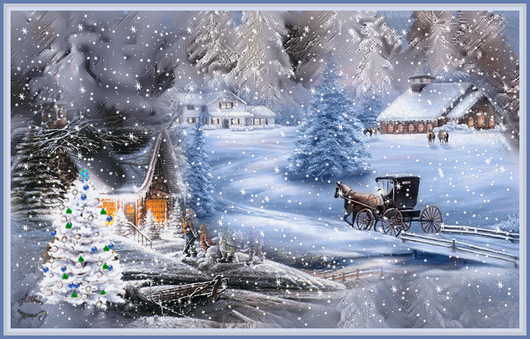

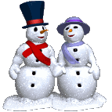
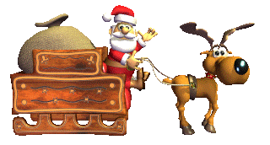
no olvidar al festejado, que en mi alma he de llevar para toda mi vida y a mis hijos enseñar, el verdadero significado de lo que es la Navidad., con una estrella que nos había de alumbrar
Pac-Jaz

Slide 10
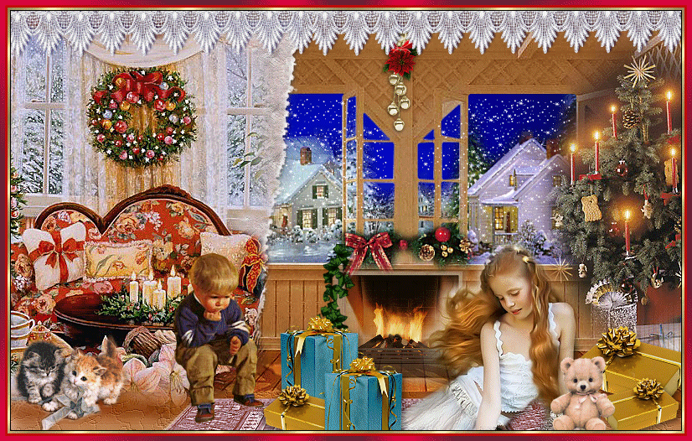

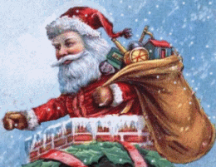
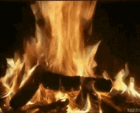
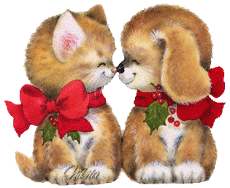
el camino a la gloria, la paz y felicidad,
decirle al Señor te amo, y no te he de olvidar
lo digo de corazón, eso es la navidad.
Pac-Jaz

Slide 11
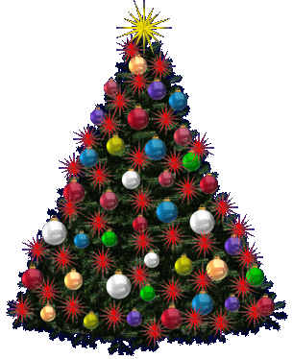
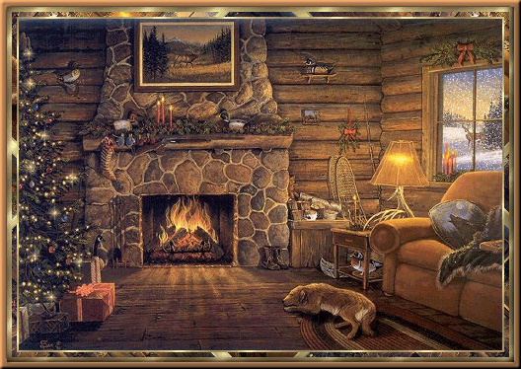
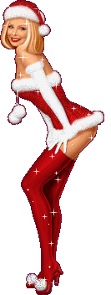

Brindemos todo por el Señor , de una manera especial, el no quiere sacrificios, ni quiere nada material, el quiere amor para sus hijos y también quiere la paz
alcemos nuestras copas, y digamos
¡Felíz Navidad!
Pac-Jaz

Slide 12
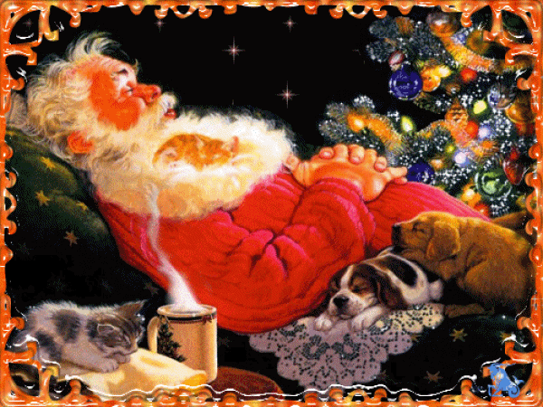

Francisco del Olmo-Jazmín
Pac-Jaz

Slide 13




Accede a la sección que desees desde aquí:
PPS Exclusivos
Dedicatorias | Fechas Especiales | Graciosos | Historia y arte | Lugares | Musicales
Naturaleza y Ciencias | Política | Reflexión | Religiosos | Románticos | Salud
Si deseas recibir pps periódicamente en tu correo electrónico subscríbete aquí:

